Slide 1
Oficina de manejo da obesidade por abordagem coletiva na atenção primária à saúde

Slide 2
Atividade 4:
Planejamento da oferta dos grupos terapêuticos e grupo motivacional
Exercício resolvido
Notes:
BRASIL. Ministério da Saúde. Coordenação-Geral de Alimentação e Nutrição. Universidade Federal de Minas Gerais. Instrutivo de Abordagem Coletiva para o Manejo da Obesidade no SUS. Brasília, 2021

Slide 3
Em uma UBS, verificou-se elevada demanda de adultos e idosos com excesso de peso, em sua maioria, sem critérios para cirurgia bariátrica. Entretanto, boa parte possuía comorbidades, como hipertensão arterial, diabetes mellitus, dislipidemia e esteatose hepática.
Tal unidade conta com 4 equipes de ESF; além de equipe do NASF-AB com nutricionista, fisioterapeuta, fonoaudiólogo, farmacêutico, educador físico e terapeuta ocupacional.
O território conta com uma unidade do Programa Academia da Saúde e um centro comunitário que realiza atividades, como grupo de mulheres.
Notes:
BRASIL. Ministério da Saúde. Coordenação-Geral de Alimentação e Nutrição. Universidade Federal de Minas Gerais. Instrutivo de Abordagem Coletiva para o Manejo da Obesidade no SUS. Brasília, 2021

Slide 4
A nutricionista sugeriu implementar estratégias coletivas para apoiar o tratamento da obesidade baseadas no Instrutivo de Abordagem Coletiva para o Manejo da Obesidade no SUS. Na reunião de matriciamento, ela apresentou o Instrutivo e as equipes concordaram. Para isto, os profissionais se organizaram da seguinte forma:
Médicos, enfermeiros e a nutricionista irão aplicar a Estratificação de Grupos para Manejo da Obesidade, disponível no Instrutivo, para triagem dos usuários;
Os ACS irão realizar a busca ativa de usuários com obesidade para a triagem;
Os profissionais conhecerão melhor o Instrutivo para colaborarem nos encontros.
Notes:
BRASIL. Ministério da Saúde. Coordenação-Geral de Alimentação e Nutrição. Universidade Federal de Minas Gerais. Instrutivo de Abordagem Coletiva para o Manejo da Obesidade no SUS. Brasília, 2021

Slide 5
Ao final do período de triagem foram avaliados 36 usuários com índice de massa corporal (IMC) maior que 30 kg/m2 com o seguinte perfil:
Sexo: 25 mulheres e 11 homens;
Idade: 27 a 72 anos;
9 pessoas com indicação para cirurgia bariátrica e 27 sem indicação;
26 pessoas com disponibilidade para grupos, sendo: 5 com indicação para cirurgia bariátrica e 21 sem critério para cirurgia bariátrica;
Notes:
BRASIL. Ministério da Saúde. Coordenação-Geral de Alimentação e Nutrição. Universidade Federal de Minas Gerais. Instrutivo de Abordagem Coletiva para o Manejo da Obesidade no SUS. Brasília, 2021

Slide 6
Prontidão de mudança para reduzir peso:
Daqueles sem critério de cirurgia bariátrica e com disponibilidade para grupos:
5 estavam nos estágios de “preparação com alta autoeficácia”, 10 em “ação/manutenção”, 2 em “pré-contemplação e contemplação” e 4 em “preparação e baixa autoeficácia”;
Dos 5 usuários com indicação para cirurgia bariátrica e com disponibilidade para grupos:
1 em “preparação com alta autoeficácia”, 1 em “ação/manutenção”, 2 em “pré-contemplação e contemplação” e 1 em “preparação e baixa autoeficácia”.
Notes:
BRASIL. Ministério da Saúde. Coordenação-Geral de Alimentação e Nutrição. Universidade Federal de Minas Gerais. Instrutivo de Abordagem Coletiva para o Manejo da Obesidade no SUS. Brasília, 2021

Slide 7
Para estabelecer qual grupo será desenvolvido na unidade, durante a reunião de matriciamento a equipe construiu um fluxograma com a identificação dos usuários triados.
Notes:
BRASIL. Ministério da Saúde. Coordenação-Geral de Alimentação e Nutrição. Universidade Federal de Minas Gerais. Instrutivo de Abordagem Coletiva para o Manejo da Obesidade no SUS. Brasília, 2021

Slide 8
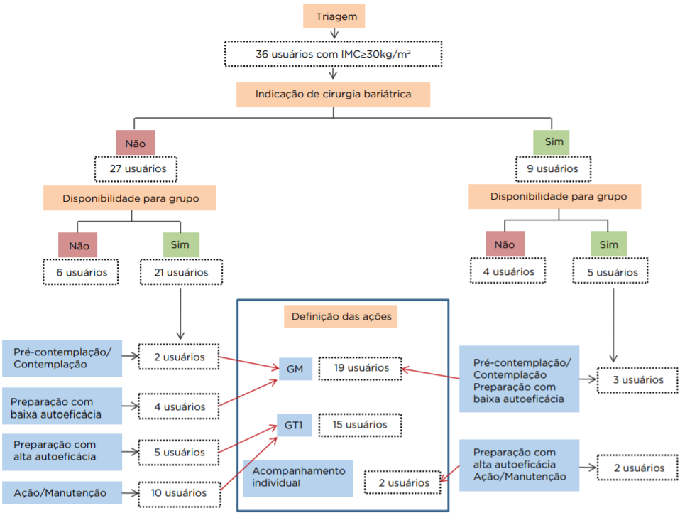
Notes:
BRASIL. Ministério da Saúde. Coordenação-Geral de Alimentação e Nutrição. Universidade Federal de Minas Gerais. Instrutivo de Abordagem Coletiva para o Manejo da Obesidade no SUS. Brasília, 2021

Slide 9
A equipe decidiu criar um GM e um GT1 que serão coordenados pela nutricionista, com apoio de profissionais da ESF e do NASF-AB.
No GM serão atendidos 19 usuários (aqueles em pré-contemplação e contemplação, preparação com baixa autoeficácia e sem disponibilidade para grupos);
Para o GT1 serão encaminhados os 15 usuários sem critério de cirurgia bariátrica e classificados nos estágios de preparação com alta autoeficácia, ação e manutenção;
Os usuários com indicação para bariátrica serão acompanhados individualmente e encaminhados para a AE.
Notes:
BRASIL. Ministério da Saúde. Coordenação-Geral de Alimentação e Nutrição. Universidade Federal de Minas Gerais. Instrutivo de Abordagem Coletiva para o Manejo da Obesidade no SUS. Brasília, 2021

Slide 10
Agradecimentos

